Slide 1
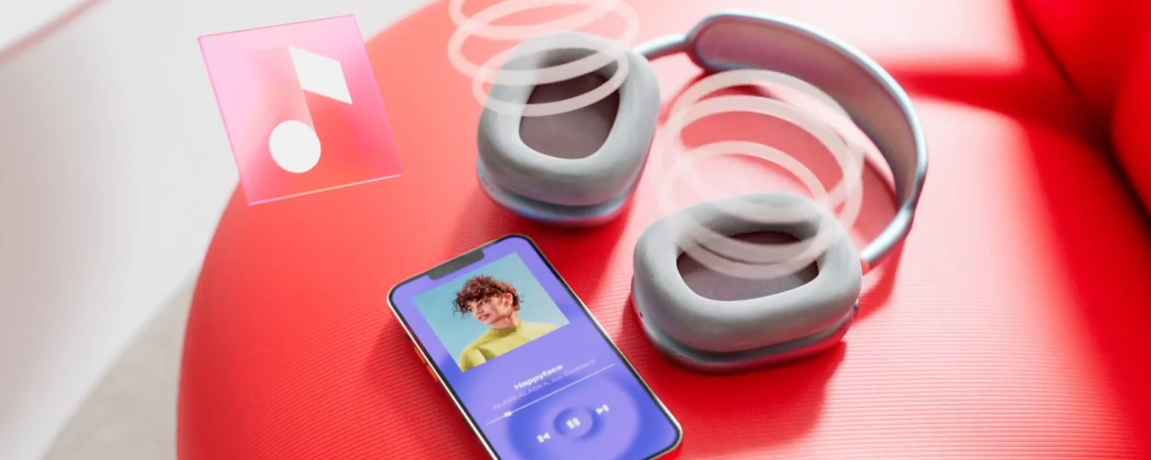
Выгодное предложение
для студентов, аспирантов и сотрудников ОмГТУ

Slide 2



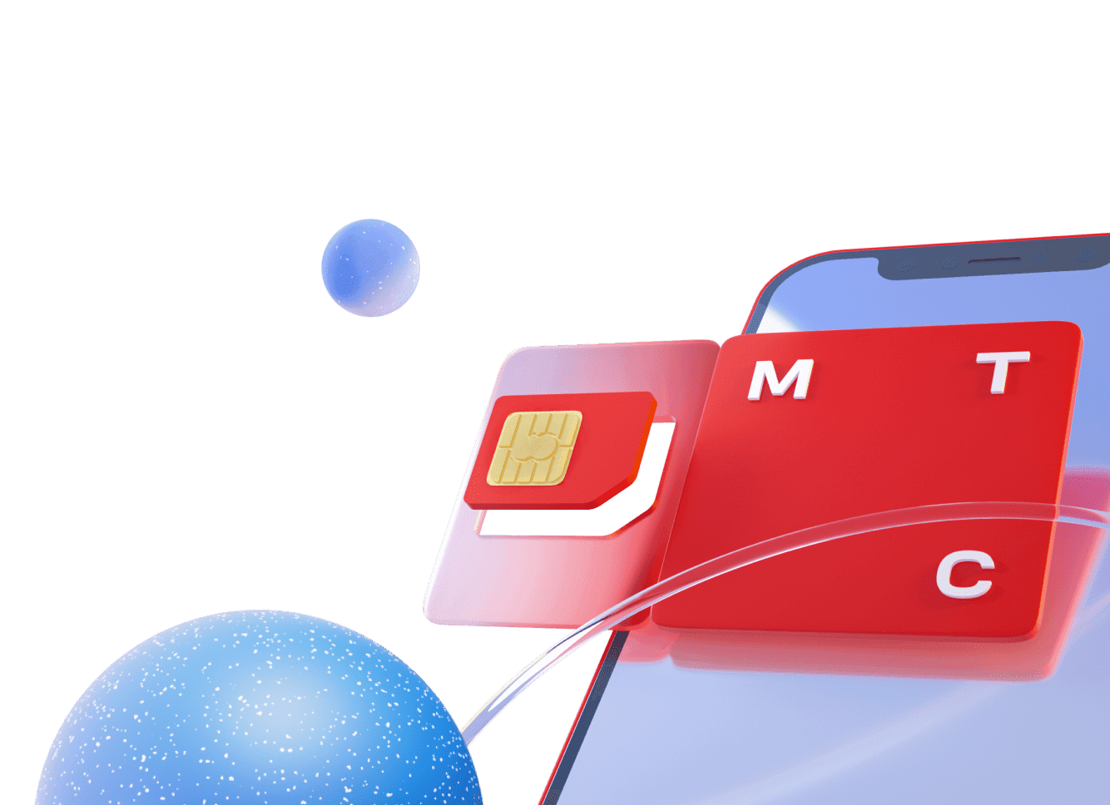

Выгодные тарифы для студентов, аспирантов и сотрудников ОмГТУ
звонки на номера всех операторов домашнего региона и России
1200 мин
сверх пакета
0 руб./мин на МТС домашнего региона и России
(на номера других операторов и номера фикс. связи домашнего региона – 1,75 руб./мин.
По России – 11,50 руб./мин)
500 сообщений
162,50 ₽/мес
SMS на всех операторов России
Безлимитный интернет

Slide 3
Выгодные тарифы для студентов, аспирантов и сотрудников ОмГТУ
Выгодные тарифы для студентов, аспирантов и сотрудников ОмГТУ
Как подключить:
Для оформления тарифа обратитесь в офис МТС
по адресу:
г. Омск, пр-кт Мира д. 54: с 12:00 до 15:00 вторник, четверг
Что необходимо для подключения:
паспорт
Документ, подтверждающий статус студента, аспиранта или сотрудника ОмГТУ (студенческий билет, служебное удостоверение и т.п.).
Доступно для новых подключений и при переходе в МТС со своим номером.

